Slide 1
KÜRESEL ISINMA VE İKLİM DEĞİŞİKLİĞİ

Slide 2
KÜRESEL ISINMA
İnsan faaliyetleri sonucu atmosfere salınan gazların sera etkisi yaratması sonucunda dünya yüzeyinde sıcaklığın artmasına küresel ısınma deniliyor.
Sera etkisi; Güneşten yansıyan ışınlar başta karbondioksit, ozon, metan ve su buharı olmak üzere atmosferde bulunan gazlar tarafından tutulur, böylece dünya ısınır. Işınların bu gazlar tarafından tutulmasına sera etkisi denir.
Küresel ısınmadaki tehlike karbondioksit ve diğer sera gazlarının miktarındaki artışın bu doğal sera etkisini şiddetlendirmesinde yatmaktadır.
Küresel ısınma, sera etkisiyle atmosferin periyodik olarak sıcaklığının artarak ısınması olup, doğal bir süreçtir. İnsanların aktiviteleri sonucunda atmosfere, özellikle gazların girdileri arttığından etki giderek fazlalaşmaktadır.

Slide 3
SERA GAZLARI
1. Karbondioksit (CO₂):En yaygın sera gazı, fosil yakıt kullanımı, sanayi, ormansızlaşma ile salınır.
2. Metan (CH₄):Tarım (özellikle hayvancılık), çöp sahaları, pirinç tarlaları gibi kaynaklardan çıkar.
3. Dinitrojen oksit (N₂O): Gübre kullanımı, tarım, sanayi süreçleri.
4. Hidroflorokarbonlar (HFCs):Soğutucu gazlar, klima, buzdolabı, aerosol gibi ürünlerde.
5. Perflorokarbonlar (PFCs):Alüminyum üretimi, elektronik sanayi gibi endüstriyel süreçlerde.
6. Kükürt hekzaflorür (SF₆): Elektrik ekipmanlarında yalıtım gazı, çok güçlü bir sera gazıdır.
Azot triflorür (NF₃): Paris Anlaşmasıyla listeye dahil edildi. (özellikle elektronik ve panel üretiminde kullanılan bir gazdır)

Slide 4
SERA GAZLARININ ARTIŞ SEBEPLERİ
Fosil yakıtların yakılması
Ormansızlaşma
Arazi kullanımı değişiklikleri
Çimento üretimi
Sanayi süreçleri
Şehirleşme

Slide 5
SERA GAZLARI
Sera gazlarının en önemlisi karbondioksittir
CO2, yeryüzü bitki örtüsü başta olmak üzere birçok faktörün etkisiyle denge halindeyken, fosil yakıt tüketiminin artması (ısınma, ulaşım ve endüstri) ve ormanların yakıp kesilmesi sonucu bu denge bozulmaktadır
Kutuplardaki donmuş olan kara parçalarının çözülmesi de metan gazı salınımına yol açmaktadır.
İnsan kaynaklı sera gazlarının en önemlisi CO2
- 1970-2004 arasında CO2 salınımı %80 artmıştır
- Ulaşım, endüstriyel gelişim ve taşıma

Slide 6
KÜRESEL ISINMA
Küresel yüzey sıcaklıklarında 19. yüzyılın sonlarında başlayan ısınma, 1980’li yıllardan sonra daha da belirginleşerek, hemen her yıl bir önceki yıla göre daha sıcak olmaktadır
Yüksek sıcaklık rekorunun en sonuncusu 1998 yılında kırılmıştır.
1998, hem küresel ortalama hem de kuzey ve güney yarımkürelerin ortalamaları açısından, 1860 yılından beri yasanan en sıcak yıl olmustur.
Son yüzyılda küresel sıcaklıkta 0,8 C°’lik bir artış olmuştur
Küresel ortalama yüzey sıcaklıklarında 1990-2100 dönemi için 1.4 ile 5.8 C° arasında bir artış olacağını öngörmektedir.

Slide 7
İKLİM DEĞİŞİKLİKLERİ
İklim sistemini oluşturan güneş, atmosfer ve yerküre arasındaki ilişkilerin bozulması
Sanayi Devrimine kadar olan süreç içerisinde olan değişiklikleri doğal nedenlere bağlamak doğrudur.
Sanayi devrimiyle beraber insan etkisi başlamıştır

Slide 8
KÜRESEL ISINMANIN OLUŞTURDUĞU İKLİM DEĞİŞİKLİKLERİ
Buzulların erimesiyle su seviyelerindeki artış
Sel
Göç
Bulaşıcı hastalıklar ve psikiyatrik bozukluklar
Canlıların yaşam alanlarının azalması
Suyun termal yapısı ve kalitesinde bozulma
Kirlilik artışı
Yangınlar
Akut güneş yanıkları

Slide 9
KÜRESEL ISINMANIN OLUŞTURDUĞU İKLİM DEĞİŞİKLİKLERİ
Kaynak yetersizliği
Bitki ve hayvan türlerinin azalmasıyla biyoçeşitlilik azalması
Beslenme yetersizlikleri
Sahil erozyonu
Kuraklık
Vektörler, patojenler
Enf. (fekal-oral, sol. sis.i, vektör kaynaklı)
Katarakt
Kanser

Slide 10
Hava Olayı | Sağlık Üzerine Etkisi | En çok Etkilenen Kesim
Sıcak Dalgaları | Termal Stres | Solunum Hastalığı olan kişiler, atletler, bebekler, çocuklar ve yaşlılar
Sıra dışı Hava olayları (yağmur, fırtına, kasırga, sel) | Yaralanmalar, boğulma | Kıyılarda, alçak alanlarda yaşayanlar, düşük gelir seviyesindeki kişiler
Kuraklık, sel, ortalama sıcaklık artışı | Taşıyıcı (yiyecek ve sudan) kaynaklı hastalıklar | Toplumun büyük bir kısmı risk altındadır
Deniz seviyesinin yükselmesi | Yaralanmalar, boğulmalar, su ve toprakta meydana gelen tuzlanma, ekolojik ve ekonomik bozulmalar | Kıyılarda yaşayanlar ve düşük gelir seviyesindeki kişiler
Kuraklık, eko sistem göçü | Gıda ve su kıtlığı, yetersiz beslenme | Düşük gelir seviyesindeki kişiler, yaşlılar ve çocuklar
Aşırı hava olayları, kuraklık | Kitlesel nüfus hareketleri, uluslar arası çatışmalar | Genel olarak toplumun tümü
Yer seviyesindeki ozon artışı, havadaki alerjen miktarındaki ve diğer kirletici miktarındaki artış | Solunumsal hastalıklarda artış (KOAH, astım, bronşit,alerjik rinit) | Yaşlılar, çocuklar, solunum yolu hastalığı olanlar
Genel olarak iklim değişikliği, sıra dışı olaylar | Ruh sağlığı | Gençler, evsizler, tarım kesiminde çalışanlar, düşük gelir seviyesinde olanlar

Slide 11
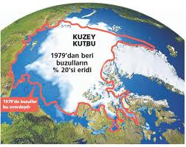
İzlanda Üniversitesi profesörlerinden Helgi Björnson, yaptığı araştırmalara dayanarak, İzlanda’nın %8’ini kaplayan ve kutuplar dışındaki en büyük buzul olan Vatna dev buzulunun 1930 yılından bu yana en yüksek erime hızına eriştiğini ve küresel ısınmanın bu şekilde devam etmesi durumunda bu dev buzulun 100 yıl sonra yok olup bütün İzlanda’yı sular altında bırakacağını bildiriyor.

Slide 12
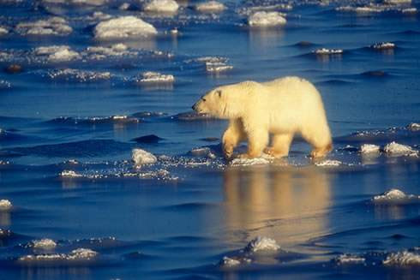
Leeds Üniversitesi öğretim üyesi Profesör Chris Thomas tarafından yayınlanan bir yazıda ise “küresel ısınma 2050’ye kadar bitki ve hayvan türlerinin dörtte birini ya da 1 milyondan fazlasını yok edecek” denmektedir.

Slide 13
KÜRESEL ISINMANIN OLUŞTURDUĞU İKLİM DEĞİŞİKLİKLERİNİN ETKİLERİ
Chris Thomas ,eğer bir çözüm üretilmezse, türlerin kitlesel tükenişlerinin tarihte görülmemiş boyutlara ulaşabileceğine dikkat çekmektedir.
Bu canlı türlerin insan marifetiyle yok olma hızları, doğal yok olma hızlarının 100 ila 1000 katı olarak tahmin edilmektedir.
Bu eğilim devam ederse 50 ilâ 100 yıl içerisinde mevcut türlerin %10-50’sinin yok olacağı hesaplanmaktadır.

Slide 14
ÖNLEMLER
Atmosferde artan CO2 birikiminin yol açabilecegi olumsuz etkiler konusundaki uluslararası ilk ciddi adımın atılması Dünya Meteoroloji Örgütü’nün (WMO) öncülügünde 1979 yılında düzenlenen Birinci Dünya İklim Konferansı'nda konunun önemi dünya ülkelerinin dikkatine sunulmustur.
1985 ve 1987 yıllarında Avusturya ve 1988’de Toronto’da düzenlenen toplantılar, dikkatleri ilk kez iklim değişikliği karşısında siyasal seçenekler geliştirilmesi konusu üzerinde toplamıstır.
Avusturya 1985 Toplantısı, Karbondioksit ve Öteki Sera Gazlarının İklim Degisimleri Üzerindeki Rolünü ve Etkilerini Değerlendirme Uluslararası Konferansı başlığını taşımaktaydı.
1988 yılında düzenlenen Değişen Atmosfer Toronto Konferansı’nda, uluslararası bir hedef olarak, küresel CO2 salımlarının 2005 yılına kadar % 20 azaltılması ve protokollerle gelistirilecek olan bir çerçeve iklim sözleşmesinin hazırlanması önerilmiştir.

Slide 15
ÖNLEMLER
WMO öncülüğünde 1990 tarihlerinde Cenevre’de yapılan 2. Dünya İklim Konferansı’nda, ana konusu iklim değişikliği ve sera gazları olan Bakanlar Deklarasyonu, aralarında Türkiye’nin de bulunduğu 137 ülke tarafından onaylanmıştır.
Hem Konferans sonuç bildirisi, hem de Bakanlar Deklarasyonu, BM Çevre ve Kalkınma Konferansı’nda (UNCED) imzaya açılmak üzere, bir iklim değişikliği çerçeve sözleşmesi görüşmelerine ivedilikle başlanması açısından tarihsel bir önem taşımaktaydı.
Bu belgelerde, sera gazlarının atmosferdeki birikimlerinin azaltılmasını sağlayacak önlemler savunulmuştur

Slide 16
ÖNLEMLER
İklim değişikliğine neden olan sera gazı salımlarını azaltmaya yönelik eylem stratejilerini ve yükümlülüklerini, İklim Değişikliği Çerçeve Sözleşmesi (İDÇS) düzenlemektedir.
1992’de Rio’da gerçekleştirilen Yerküre Zirvesi’nde (UNCED) imzaya açılan ve Mart 1994’te yürürlüğe giren İDÇS’ye, bugün 197 ülke ve Avrupa Topluluğu taraftır.
Sözleşme’nin nihai amacı, “Atmosferdeki sera gazı birikimlerini, insanın iklim sistemi üzerindeki tehlikeli etkilerini önleyecek bir düzeyde durdurmaktır”

Slide 17
ÖNLEMLER
İDÇS’nin amacı;
İklim sisteminin eşitlik temelinde, ortak fakat farklı sorumluluk ilkesine uygun olarak korunması,
İklim değişikliğinden etkilenecek olan gelişme yolundaki ülkelerin ihtiyaç ve özel şartlarının dikkate alınması,
İklim değişikliğinin etkilerine karşı önlem alınması ve alınacak önlemlerin etkin maliyetli ve küresel yarar sağlayacak şekilde olması,
Sürdürülebilir kalkınmanın desteklenmesi ve belirlenecek politika ve önlemlerin ulusal kalkınma programlarına dâhil edilmesi,
Tarafların işbirliği yapmalarıdır.

Slide 18
KYOTO PROTOKOLÜ
BMİDS’nin gönüllülüğe dayalı yükümlülüklerinin yetersiz kalması. 1990’lı yıllarda yapılan COP toplantılarında gelişmiş ülkelerin emisyonları azaltmakta isteksiz davranmaları üzerine “bağlayıcı hedef” ihtiyacı doğdu.

Slide 19
KYOTO PROTOKOLÜ
1997 yılında Japonya’nın Kyoto kentinde toplanan ve 160 ülkeden gelen 10.000 civarında bilim adamı, uzman ve hükümet yetkililerinin katıldığı uluslararası konferansta, iklim değişikliği ile ilgili konular bütün açıklığı ile gündeme gelmiştir
Konferans sonunda “Kyoto Protokolü” olarak adlandırılan bir anlaşma imzalanmıştır. Protokol 2005 yılında yürürlüğe girmiştir
Bu anlaşma hükümlerine göre; gelişmiş ülkeler, başta CO2 ve metan olmak üzere sera gazı üretimlerini, 2012 yılına kadar, 1990 yılı düzeylerinin en az %5’i oranında azaltacaklarıdır.
Tek başına dünya sera gazı üretiminin dörtte birini atmosfere yayan ABD için, bu oran % 8; Japonya için %6 olarak belirlenmiştir.

Slide 20
KYOTO PROTOKOLÜ
1990 yılı rakamlarına göre, Güney Kore, Hindistan, Brezilya ve Çin gibi gelişmekte olan ülkeler, aynı yıl atmosfere bırakılan toplam 6 milyar ton karbon dioksitin yaklaşık % 36 sını paylaşmaktadırlar.
Kyoto Protokolü’ün yürürlüğe girebilmesi için, 1990 yılı toplam CO² salımlarının en az % 55'ine tekabül eden tarafların protokolü onaylaması gerektiğinden
2005 yılında Rusya’nın anlaşmayı imzalamasıyla yeryüzündeki toplam emisyonun %55’i karşılanarak protokol yürürlüğe girmiştir.
Türkiye 2009’da taraf oldu.

Slide 21
KYOTO PROTOKOLÜ
Kyoto Protokolü şu anda yeryüzündeki 192 ülkeyi ve sera gazı salınımlarının %55'inden fazlasını kapsamaktadır.
Kyoto Protokolü ile devreye girecek önlemler, pahalı yatırımlar gerektirmektedir. Sözleşmeye göre;
- Atmosfere salınan sera gazı miktarı %5'e çekilecek,
- Endüstriden, motorlu taşıtlardan, ısıtmadan kaynaklanan sera gazı miktarını azaltmaya yönelik mevzuat yeniden düzenlenecek,
- Daha az enerji ile ısınma, daha az enerji tüketen araçlarla uzun yol alma, daha az enerji tüketen teknoloji sistemlerini endüstriye yerleştirme sağlanacak, ulaşımda, çöp depolamada çevrecilik temel ilke olacak,
- Atmosfere bırakılan metan ve karbon dioksit oranının düşürülmesi için alternatif enerji kaynaklarına yönelinecek.

Slide 22
KYOTO PROTOKOLÜ
Fosil yakıtlar yerine örneğin bio dizel yakıt kullanılacak,
Çimento, demir-çelik ve kireç fabrikaları gibi yüksek enerji tüketen işletmelerde atık işlemleri yeniden düzenlenecek,
Termik santrallerde daha az karbon çıkartan sistemler, teknolojiler devreye sokulacak,
Güneş enerjisinin önü açılacak, nükleer enerjide karbon sıfır olduğu için dünyada bu enerji ön plana çıkarılacak,
Fazla yakıt tüketen ve fazla karbon üretenden daha fazla vergi alınacaktır

Slide 23
KYOTO PROTOKOLÜ
Kategori | Ülkeler (Örnekler) | Yükümlülükler
EK-I Ülkeleri | OECD üyeleri (1992 itibariyle) + Geçiş ekonomileri. Örnekler: ABD, Kanada, Japonya, Avustralya, AB ülkeleri, Norveç, İsviçre, Rusya, Polonya, Çekya. Türkiye (özel koşullarla EK-I’de). | - Emisyonları 1990 seviyelerine göre azaltmak (2008–2012 dönemi %5 hedefi). - Yıllık sera gazı envanteri sunmak. - Esneklik mekanizmalarını (ET, CDM, JI) kullanmak.
EK-II Ülkeleri | EK-I içindeki OECD üyeleri (geçiş ekonomileri hariç). Örnekler: ABD, Kanada, AB-15, Japonya, Norveç, İsviçre, Avustralya, Yeni Zelanda. | - EK-I yükümlülüklerine ek olarak: * Gelişmekte olan ülkelere mali ve teknolojik destek sağlamak. * Uyum önlemleri için fon sağlamak. * Temiz teknoloji transferi yapmak.

Slide 24
KYOTO PROTOKOLÜ
EK-1 Taraflarının Yükümlülükleri
Çok sıkı azaltım yükümlülükleri uygulanmıştır.
Toplam sera gazı emilsiyonlarını 2008-2012 yılları arasında, 1990 yılı ölçümlerinin %5 altına indirmeleri gerekiyor.
EK-1 ‘de yer almayan ülkelerin ise, sera gazı azaltım sorumlulukları bulunmuyor; sadece her yıl sera gazı envanter raporu sunuyorlar.
EK-2 Taraflarının Yükümlülükleri
  Gelişmekte olan ülkelere, yükümlülüklerini yerine getirmede yardımcı olamak.
  Uyum için mali kaynak sağlamak.
  Teknoloji kaynağı sağlamak.

Slide 25
KYOTO PROTOKOLÜ
Kyoto Protokolü Esneklik Mekanizmaları
Kyoto Protokolü hedeflerine ulaşmak için “Esneklik Mekanizmaları” ihdas etmiştir.
Bu esneklik mekanizmaları, taraf olan gelişmiş ülkelerin ulusal emisyon hedeflerini en az maliyetle yakalayabilmeleri için yeni olanaklar sunmuştur.
Serbest piyasa kökenli bu olanaklar, her ülkenin kendi sınırları içinde sera gazı salınımlarını kontrol altına alıp azaltma çalışmalarına ek olarak önerilen esneklik mekanizmalarıdır.
Bu mekanizmalar ;
Ortak Uygulama
Temiz Kalkınma Mekanizması
Emisyon Ticareti

Slide 26
KYOTO PROTOKOLÜ
Kyoto Protokolü Esneklik Mekanizmaları
Ortak Uygulama: Bu mekanizma dahilinde, protokolün EK-B listesinde yer alan herhangi bir gelişmiş ülke, listede yer alan başka bir gelişmiş ülkenin toprağında sera gazı emisyonunu azaltmaya yönelik bir projeyi uygulayabilir, bunun sonucunda kazanılan karbon kredisini kendi emisyon hedefine ulaştırmak için saydırabilir.
Temiz Kalkınma Mekanizması: Bu mekanizma içinde, EK-B listesinde yer alan herhangi bir gelişmiş ülke, protokole taraf herhangi bir gelişmekte olan ülkenin toprağında sera gazı emisyonunu azaltmaya yönelik bir projeyi uygulayabilir, bunun sonucunda kazanılan karbon kredisini kendi emisyon hedefine ulaştırmak için saydırabilir.
Emisyon Ticareti: Bu mekanizma çerçevesinde, EK-B listesinde yer alan herhangi bir gelişmiş ülke, ulusal emisyon hedefini yakalamış ve kredi fazlası olan başka bir ülke listesinden karbon kredisi satın alabilir.

Slide 27
KYOTO PROTOKOLÜ
Türkiye, 1992’de OECD üyesi olduğu için hem EK-I hem EK-II listelerine dahil edilmişti.
2001 Marrakeş Kararı ile 'özel koşulları' tanınarak EK-II listesinden çıkarıldı.
Böylece Türkiye’nin:
- Mali ve teknoloji transferi yükümlülüğü bulunmamaktadır.
- EK-I ülkesi olarak sayısal azaltım hedefi de üstlenmemiştir.

Slide 28
KYOTO PROTOKOLÜ
Türkiye'nin, Kyoto Protokolüne katılmasının uygun bulunduğuna ilişkin kanun tasarısı 05.02.2009 tarihinde, TBMM Genel Kurulunda kabul edilerek yasalaştı.
ABD hiç taraf olmadı, Kanada 2012’de çekildi.
Çin ve Hindistan gibi büyük gelişmekte olan ülkelerin sayısal hedefi yoktu.
Bu yüzden küresel emisyonlar azalmadı, hatta arttı

Slide 29
PARİS ANLAŞMASI
Paris Anlaşması (2015, Türkiye 2021’de taraf oldu)
Paris Anlaşması, Kyoto’dan farklı olarak, tüm ülkelere bir “Ulusal Katkı Beyanı (NDC)” sunma yükümlülüğü getiriyor.
Ama bu beyan ülkelerin kendi belirlediği bir taahhüt → yani “sayısal hedef” var ama ülke kendi belirliyor, BM dayatmıyor.
Türkiye’nin NDC’si:
  2030: BAU (business-as-usual) senaryosuna göre %41 azaltım (yaklaşık 695 MtCO₂e sınırı).(milyon ton )
  2038: Emisyonlarda zirve yılı.
  2053: Net sıfır.

Slide 30
PARİS ANLAŞMASI
Sonuç:
Kyoto rejiminde → sayısal yükümlülük yok.
Paris rejiminde → kendi ilan ettiği sayısal taahhütler var (2030–2038–2053).
Yani artık Türkiye’nin fiilen sayısal azaltım hedefleri var,
- ama bunlar Türkiye’nin kendi belirlediği ulusal katkılar,
- Kyoto’daki gibi BM tarafından empoze edilmiş bağlayıcı kotalar değil.

Slide 31
BMİDÇŞ-KYOTO PROTOKOLÜ -PARİS ANLAŞMASI
Anlaşma | Taraflar | Bağlayıcılık | Türkiye’nin Durumu
BMİDS (1992) | Evrensel (tüm ülkeler) | - Sayısal azaltım yok. - Ortak fakat farklılaştırılmış sorumluluk. - Raporlama ve politika geliştirme yükümlülüğü. | 2004’te taraf oldu. Yalnızca raporlama yükümlülüğü var.
Kyoto (1997) | EK-I ülkeleri | - 2008–2012: %5 azaltım hedefi. - Ülke bazlı sayısal hedefler. - Esneklik mekanizmaları. - Hukuken bağlayıcı. | 2009’da taraf oldu. Marrakeş Kararı ile 'özel koşullar' tanındı. Sayısal yükümlülük almadı.
Paris (2015) | Tüm ülkeler | - Küresel hedef: 2°C’nin altında, tercihen 1,5°C. - Tüm ülkeler NDC sunar. - NDC sunmak bağlayıcı, hedef seviyesi ülkelere bırakılmıştır. | 2021’de taraf oldu. 2030: %41 azaltım (BAU senaryosuna göre). 2038 zirve, 2053 net sıfır hedefi.

Slide 32
PARİS ANLAŞMASI
ABD ve Paris Anlaşması: Tarihsel Süreç
• 2015: Obama yönetimi ABD’yi Paris Anlaşması’na taraf yaptı.
• 2017: Trump anlaşmadan çekilme sürecini başlattı.
• 4 Kasım 2020: Çekilme resmen yürürlüğe girdi.
• 20 Ocak 2021: Biden göreve gelir gelmez anlaşmaya dönüş sürecini başlattı.
• 19 Şubat 2021: ABD yeniden Paris Anlaşması’na taraf oldu.

Slide 33
TÜRKİYE’NİN KONUMU
Anlaşma | Türkiye’nin Konumu | Türkiye’nin Yükümlülükleri
BMİDÇS (1992, taraf: 2004) | Başlangıçta EK-I ve EK-II listelerine dahil edildi. 2001 Marrakeş Kararı ile EK-II’den çıkarıldı, EK-I’de özel koşullarla kaldı. | - Raporlama ve sera gazı envanteri hazırlama. - Politika ve önlem geliştirme. - Sayısal azaltım yükümlülüğü yok.
Kyoto Protokolü (1997, taraf: 2009) | EK-I ülkesi olarak listede. Özel koşulları tanındığından sayısal hedef almadı. | - Hukuken bağlayıcı sayısal azaltım hedefi yok. - Yalnızca genel raporlama ve işbirliği.
Paris Anlaşması (2015, taraf: 2021) | Evrensel rejimde tüm ülkeler gibi ulusal katkı beyanı (NDC) sundu. | - 2030: BAU’ya göre %41 azaltım (695 MtCO₂e sınırı). - 2038: Emisyon zirvesi. - 2053: Net sıfır hedefi.

Slide 34
TÜRKİYE’NİN İÇ MEVZUATI
- 2872 sayılı Çevre Kanunu
- 5346 sayılı Yenilenebilir Enerji Kanunu (2005)
- 5627 sayılı Enerji Verimliliği Kanunu (2007)
- Sera Gazı Emisyonlarının Takibi Yönetmeliği (2014)
- İklim Stratejileri ve Eylem Planları (2024–2030)
- 7552 sayılı İklim Kanunu (2025)

Slide 35
TÜRKİYE’NİN İÇ MEVZUATI
- 2872 sayılı Çevre Kanunu
- 5346 sayılı Yenilenebilir Enerji Kanunu (2005)
- 5627 sayılı Enerji Verimliliği Kanunu (2007)
- Sera Gazı Emisyonlarının Takibi Yönetmeliği (2014)
- İklim Stratejileri ve Eylem Planları (2024–2030)
- 7552 sayılı İklim Kanunu (2025)

Slide 36
NELER YAPABİLİRİZ?

Slide 37

1 ağaç ömrü boyunca yaklaşık 1 ton CO2 emer

Slide 38
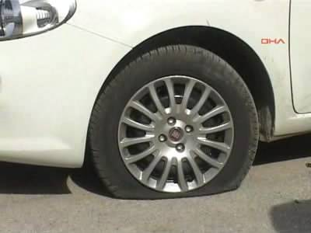
Düzgün şişirilmiş lastiklerle lt başına alınan yol %3 artar. Her 4 lt benzin tasarrufu 10 kg CO2’i doğadan uzak tutar

Slide 39
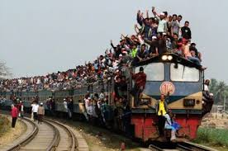
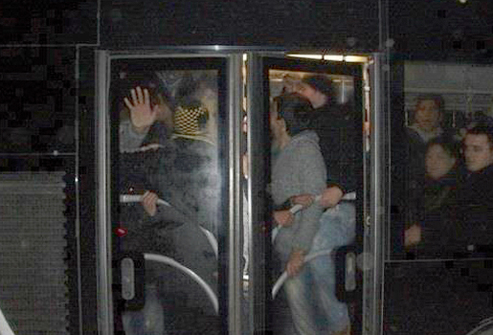
Toplu taşıma araçlarını kullanmak. Araç kullanılmayan her 2 km için 0.75 kg CO2 tasarrufu sağlanır

Slide 40
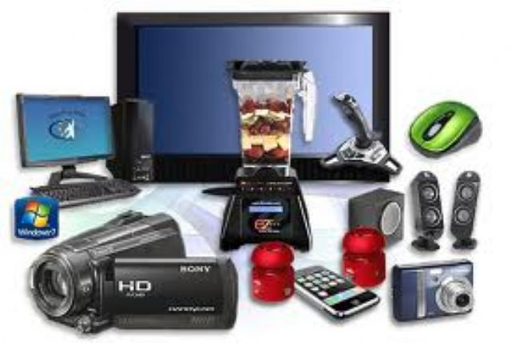
Elektronik cihazlar yılda 450 kg CO2 salınımına neden olur

Slide 41
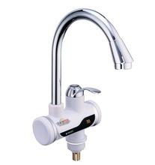
Suyu ısıtmak çok fazla enerji gerektirir. Daha az sıcak su kullanmak gerekir

Slide 42
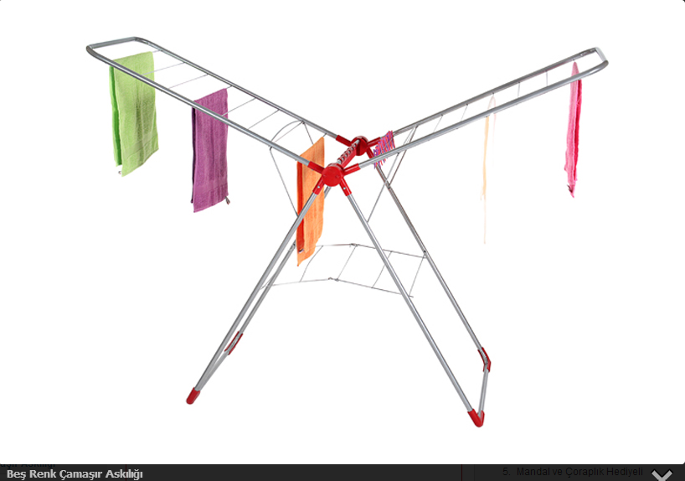
Çamaşırları doğal ortamda kurutma

Slide 43
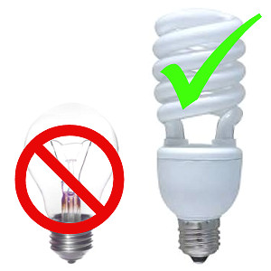
Tasarruf ampulü ile yılda 75 kg CO2 tasarrufu

Slide 44
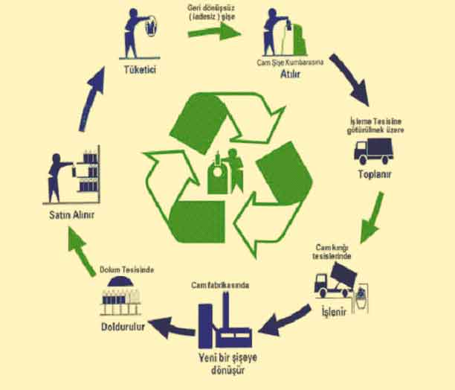
Geri dönüşüme katkıda bulunun. Evden çıkan çöplerin sadece yarısını geri dönüştürerek yılda 1200 kg CO2 tasarrufu

Slide 45
Teşekkürler…

